Slide 1
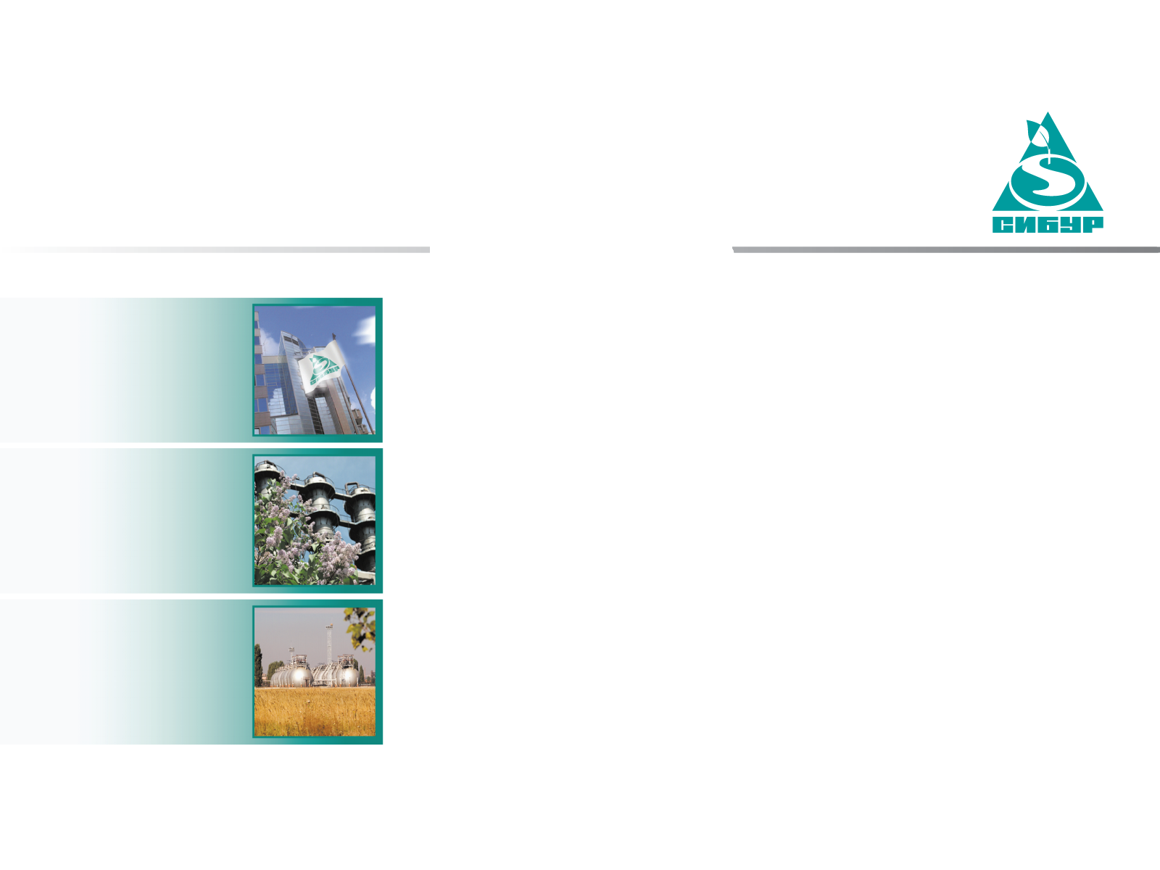


ОАО «СИБУР Холдинг»
О КОНЦЕПЦИИ ГОСУДАРСТВЕННОГО ЗАКОНОДАТЕЛЬНОГО РЕГУЛИРОВАНИЯ ДЕЯТЕЛЬНОСТИ ПРОМЫШЛЕННЫХ ПРЕДПРИЯТИЙ
Управляющий директор
Дирекции пластиков и органического синтеза ООО «СИБУР»
С.В. Мерзляков

Slide 2
СОВЕРШЕНСТВОВАНИЕ ТЕХНИЧЕСКОГО РЕГУЛИРОВАНИЯ – ОДНА ИЗ КЛЮЧЕВЫХ СОСТАВЛЯЮЩИХ УСПЕХА РАЗВИТИЯ НЕФТЕГАЗОХИМИИ В ПОВОЛЖЬЕ
Планы по расширению мощностей Волжского НГХ кластера
Меры государственной поддержки Плана развития газо- и нефтехимии РФ до 2030
В Волжском кластере запланировано значительное расширение нефтегазохимических мощностей: с 1,6 до 4,2 млн. т в 2010-2030 гг.
Обеспечение столь быстрого и капиталоемкого развития нефтегазохимии в ПФО и других регионах требует проведения соответствующей государственной политики
Одна из ключевых составляющих этой политики – совершенствование технического регулирования, в т.ч. разработка нормативных документов для применения передовых технических норм в нефтегазохимии, соответствующих международным стандартам
Млн. т
2010
2030
системная поддержка нефтегазохимической отрасли;
совершенствование технического регулирования в сфере деятельности нефтегазохимических организаций;
изменение стандартов потребления конечной нефтегазохимической продукции;
административная поддержка отрасли и развитие инфраструктуры;
поддержка экспорта в интересах российских производителей;
исключение нерыночных механизмов распределения легкого углеводородного сырья;
разработка долгосрочной стратегии по регулированию экспорта и импорта нефтегазохимической продукции;
разработка программ кредитования и финансирования отрасли;
разработка предложений по предоставлению льготных налоговых и инвестиционных режимов;
реализация мер научной поддержки нефтегазохимической отрасли;
реализация мер образовательной поддержки нефтегазохимической отрасли.
ПЭ
1,9
ПП
1,2
ПВХ
1,1
Прочие
пластики
1,1
Каучуки
1,9
Источники: План развития газо- и нефтехимии России на период до 2030 года
Примечание: НГХ – нефтегазохимия; ПЭ – полиэтилен, ПП – полипропилен, ПЭТФ – полиэтилентерефталат,

Slide 3
ГОСУДАРСТВО УСИЛИВАЕТ КОНТРОЛЬ ЗА СОБЛЮДЕНИЕМ НОРМАТИВОВ ПРОМЫШЛЕННОЙ БЕЗОПАСНОСТИ И ОДНОВРЕМЕННО РАБОТАЕТ НАД МОДЕРНИЗАЦИЕЙ И УПОРЯДОЧИВАНИЕМ ВСЕЙ СИСТЕМЫ
Подготовлены поправки в 116-ФЗ (законопроекты № 164862-6 и 213183-6) и 384-ФЗ
В случае принятия этих поправок будет
введена новая классификации ОПО, что приведет к снижению административной нагрузки, в первую очередь, на малый и средний бизнес
обеспечена возможность применения альтернативного, риск-ориентированного подхода, в том числе при проектировании, строительстве, реконструкции, техническом перевооружении через инструмент «Обоснования безопасности»
Переведены в разряд рекомендательных шесть устаревших Правил безопасности
Запуск активной работы Научно-технического Совета Ростехнадзора
При принятии изменений в 116-ФЗ и 384-ФЗ все стороны должны провести большую работу по разработке и принятию подзаконных актов
Следующим направлением работы должна стать наработка и анализ статистики, дальнейшая ревизия нормативной базы
Все изменения не должны приводить к компромиссам с уровнем безопасности. Одновременное усиление контроля и сбалансированное изменение нормативов создадут дополнительный стимул для модернизации промышленности.
Notes:
3
3
MOS-GAS027-20090305-SD1wm-r
3
3

Slide 4


ОСНОВНОЙ ОТСУТСТВУЮЩИЙ ЭЛЕМЕНТ СИСТЕМЫ – СВЯЗЬ МЕЖДУ РАЗРАБОТКОЙ НОРМАТИВОВ В ОБЛАСТИ ПРОМЫШЛЕННОЙ БЕЗОПАСНОСТИ И ПЕРЕДОВОЙ ПРАКТИКОЙ ПРОЕКТИРОВАНИЯ
Отраслевые министерства, Госстрой СССР
Отраслевые научно-исследовательские и проектные институты
СССР
Инициация разработки и актуализации
Всесоюзные контролирующие органы: Госгортехнадзор, Стройнадзор и пр.
Предприятия, проектные организации
Согласование
Правительство РФ, Федеральные министерства
Контроль за
исполнением
РФ
Утверждение нормативного документа
СТУ
Главгосэкспертиза
НТС Ростехнадзора
Предприятия, проектные организации
Ростехнадзор

Slide 5
БОЛЕЕ ОПТИМАЛЬНЫЙ БАЛАНС МЕЖДУ ИНВЕСТИЦИЯМИ В БЕЗОПАСНОСТЬ И ЕЕ РЕАЛЬНЫМ УРОВНЕМ МОЖЕТ БЫТЬ ДОСТИГНУТ ПО ТРЕМ ОСНОВНЫМ НАПРАВЛЕНИЯМ
СТОИМОСТЬ СОЗДАНИЯ НОВЫХ МОЩНОСТЕЙ
Расстояния между объектами, влияющие на площадь, требуемую для строительства предприятия
Конструкция зданий, эстакад, размещение оборудования
Требования к степени автоматизации производств
Требования к количеству и виду запорной арматуры
СТОИМОСТЬ ЭКСПЛУАТАЦИИ МОЩНОСТЕЙ
Дополнительные затраты на перекачку сред, ремонт и изоляцию трубопроводов, энергетические потери
Затраты на выполнение экспертизы промышленной безопасности (ЭПБ), деклараций промышленной безопасности, планов ликвидации аварийных ситуаций (ПЛАС)
ЗАТРАТЫ НА ДОВЕДЕНИЕ ДО НОРМ И ПРАВИЛ ПРОИЗВОДСТВ ПРИ ИЗМЕНЕНИИ РЕГУЛИРОВАНИЯ
Перенос и укрепление зданий и сооружений, в том числе операторных
Автоматизация второстепенных объектов
Реконструкция устройств сброса, налива, факельных хозяйств, складов, эстакад
Notes:
5
5
MOS-GAS027-20090305-SD1wm-r
5
5

Slide 6
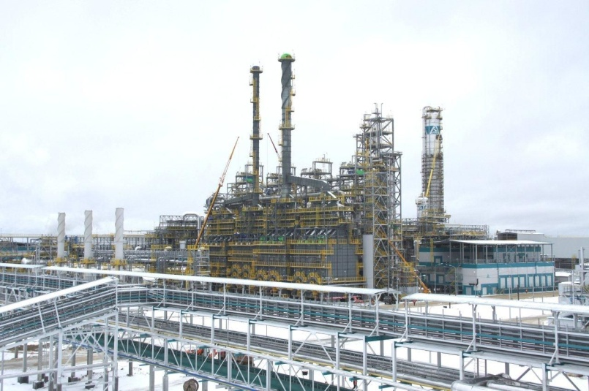
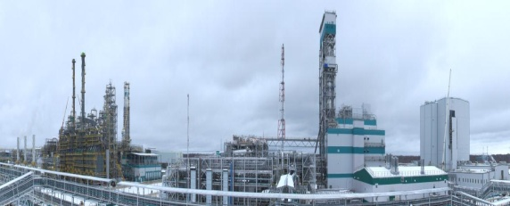
КОНФИГУРАЦИЯ, МАТЕРИАЛОЕМКОCТЬ И СТОИМОСТЬ ЛЮБОГО ИНДУСТРИАЛЬНОГО ОБЪЕКТА ВО МНОГОМ ОПРЕДЕЛЯЕТСЯ ТЕХНИЧЕСКИМ РЕГУЛИРОВАНИЕМ
Комплекс дегидрирования пропана и производства полипропилена мощностью 500 тысяч тонн в год, ООО «Тобольск-Полимер»
Земляные работы – 2 052 тыс. м3
Погружение свай – 15 486 шт.
Заливка бетона – 76 388 м3
Сборный железобетон – 14 450 м3
Металлоконструкции – 20 837 тонн
Оборудование –18 123 тонн
Надземные трубопроводы – 259 км
Подземные трубопроводы – 53,3 км
Кабель – 2 822 км
Notes:
6
MOS-GAS024-20081118-EY1wm-r_c
6

Slide 7
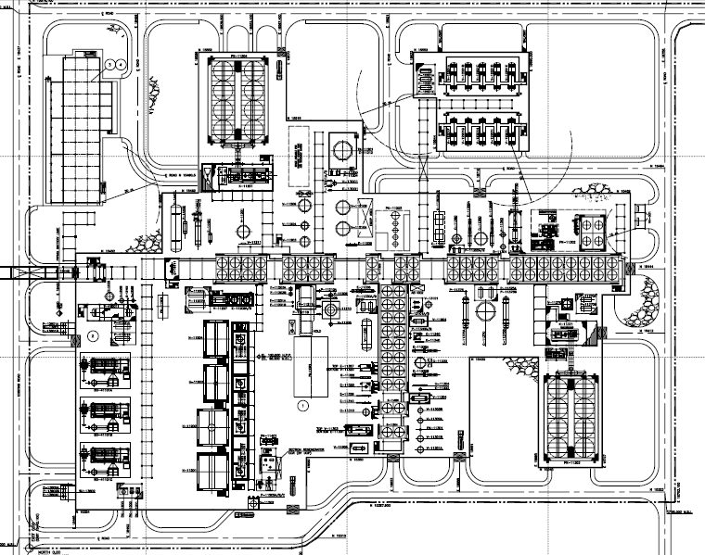
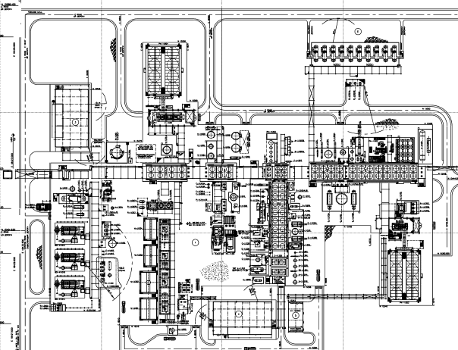
НАИБОЛЬШИЙ ЭФФЕКТ НА СТОИМОСТЬ ПРОЕКТА ОКАЗАЛИ ПРОЕКТНЫЕ РЕШЕНИЯ ПО УВЕЛИЧЕНИЮ ГЕНЕРАЛЬНОГО ПЛАНА ПРЕДПРИЯТИЯ
Пример генплана установки дегидрирования пропана ООО «Тобольск-Полимер»
Предложение иностранного проектировщика (аналогичное уже существующим производствам)
По нормам РФ (фактический генплан c учетом использования передовой методики определения потенциала взрыва)
321 м
366 м
272 м
+20%
288 м
S = 87 312 м2
S = 105 408 м2
Notes:
7
7
MOS-GAS027-20090305-SD1wm-r
7
7

Slide 8
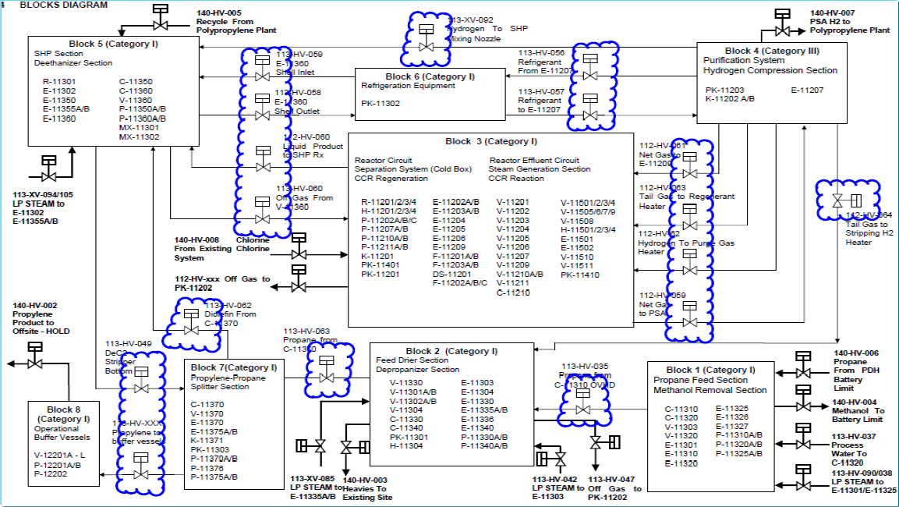
РЯД ЕДИНИЦ ОБОРУДОВАНИЯ ОТСУТСТВУЕТ В АНАЛОГИЧНЫХ ДЕЙСТВУЮЩИХ УСТАНОВКАХ В МИРЕ
Цветом отмечены дополнительные автоматические быстродействующие отсечные клапаны, которые не требуются по международным нормам, но требуются по российским ПБ 09-540-03. В комплексе дегидрирования пропана и производства полипропилена насчитывается 88 таких позиций.
Notes:
8
8
MOS-GAS027-20090305-SD1wm-r
8
8

Slide 9
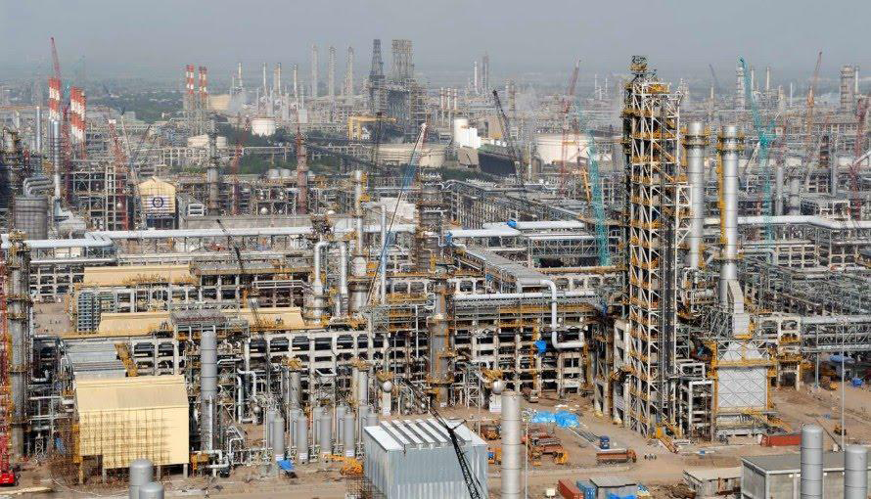
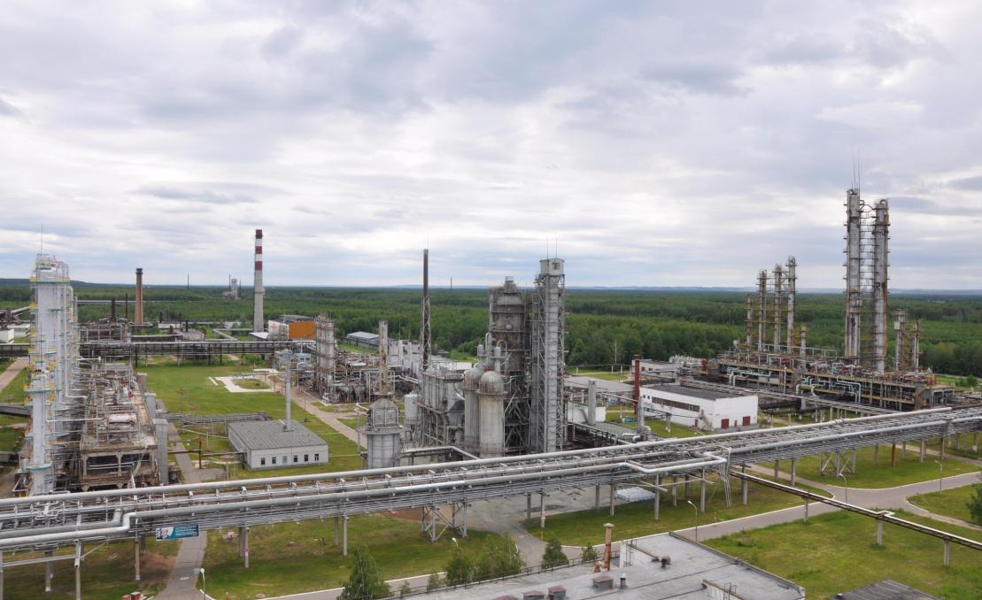
РАЗЛИЧИЯ В НОРМАХ ПРОЕКТИРОВАНИЯ ПРИВОДЯТ ТАКЖЕ К РОСТУ СТОИМОСТИ ЭКСПЛУАТАЦИИ ПРОИЗВОДСТВ
НПЗ Reliance Industries, Джамнагар, Индия
Увеличенные разрывы приводят к энергопотерям, большим затратам на ремонты и изоляцию
Предприятия СИБУРа потратили в 2012 г. 220 млн руб. на ЭПБ, в т.ч. незначительных проектных изменений. Все проектные организации при этом являются членами СРО и обладают достаточной квалификацией
Декларация ПБ требуется также для ликвидации и консервации ОПО
Должен быть изменен подход к лицензированию экспертных организаций, повышена их юридическая ответственность, застрахована ответственность перед третьими лицами
ОАО «Уралоргсинтез», Пермский край, Россия
Notes:
9
9
MOS-GAS027-20090305-SD1wm-r
9
9

Slide 10
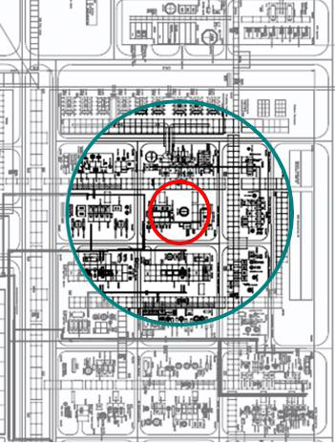
НЕКОТОРЫЕ ИСПОЛЬЗУЕМЫЕ МЕТОДЫ РАСЧЕТОВ В ОБЛАСТИ БЕЗОПАСНОСТИ ОТЛИЧАЮТСЯ ОТ ПРИНЯТЫХ В ДРУГИХ СТРАНАХ
Результаты расчетов радиусов разрушения колонны ППФ проектируемой установки пиролиза
R=23 м
Характер разрушения, давление ударной волны, [ кПа ] | Радиус разрушения, [м] Прил. 1,2 к ПБ 09-540-03 | Радиус разрушения, [м] Модель Linde API RP 752Ф
Сильное повреждение всех зданий, более 100 кПа | 165 | 23
Среднее повреждение зданий с массовыми обвалами, 70 кПа | 243 | 25
Среднее повреждение зданий, 28 кПа | 417 | 30
Легкие повреждения фабричных труб, 14 кПа | 1216 | 40
Повреждения, 5 кПа | 2090 | 100*
Частичное разрушение остекления, менее 2 кПа | 2432* | 120
R=165м
* операторные не во взрывозащищенном исполнении должны находиться за границами этой зоны.
площадь зоны сильных разрушений, рассчитанная на основе отечественной методики
аналогичная зона, рассчитанная по зарубежной методике
Радиус зоны сильных разрушений в 7 раз меньше, площадь в 50 раз меньше в аналогичных проектах, реализованных по методике Linde
(ОАЭ, Боруж 2 и 3; Саудовская Аравия, Эль Джубеил: проект Тасни, другие)
Notes:
10
10
MOS-GAS027-20090305-SD1wm-r
10
10

Slide 11
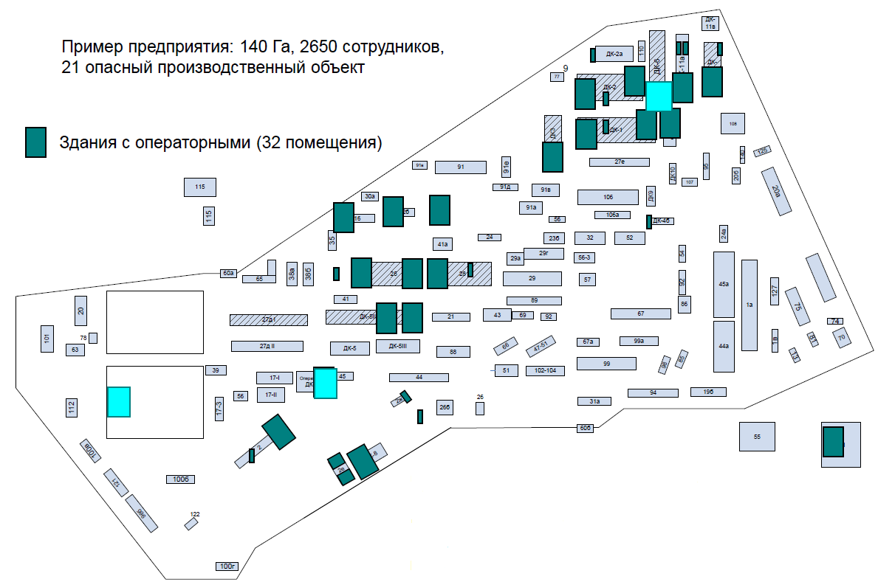
ПРЕДПРИЯТИЯ, СПРОЕКТИРОВАННЫЕ РАНЕЕ, ИМЕЮТ БОЛЬШОЕ КОЛИЧЕСТВО ОПЕРАТОРНЫХ, РАСПОЛОЖЕННЫХ ПО ВСЕЙ ТЕРРИТОРИИ
Производства, построенные в 1960-90е годы, предполагают нахождение большого количества линейного персонала на территории, а не в операторных
• ПБ-09-540-03 предписывают перенос или реконструкцию в бункерный тип таких операторных (приняты в 1997, обновлены в 2003)
Notes:
11
11
MOS-GAS027-20090305-SD1wm-r
11
11

Slide 12
ФОКУСОМ ДАЛЬНЕЙШЕЙ РАБОТЫ ПРОМЫШЛЕННОСТИ И РЕГУЛЯТОРОВ ДОЛЖНО БЫТЬ ОБНОВЛЕНИЕ И СИНХРОНИЗАЦИЯ ЗНАЧИТЕЛЬНОЙ ЧАСТИ ПОДЗАКОННЫХ АКТОВ
Развитие площадки Научно-технического Совета Ростехнадзора, включение в его работу представителей Главгосэкспертизы, активное участие промышленных компаний в работе НТС;
Принятие новых редакций и синхронизация изменений в 116-ФЗ (законопроекты № 164862-6 213183-6 ) и 384-ФЗ;
Разработка/обновление подзаконных актов, в первую очередь
ФНИП «Общие правила взрывобезопасности…», в том числе использование современных подходов для определения:
методики оценки потенциала взрывоопасности опасных производственных объектов;
требований к проектируемым и реконструируемым операторным;
требований к типу АСУТП и ПАЗ существующих и вновь строящихся установок;
требований о необходимости разделения установки на отдельные блоки по категории взрывоопасности.
ФНИП «Правила обеспечения промышленной безопасности нефтеперерабатывающих, нефтегазохимических и газоперерабатывающих производств», создающий базу для внедрения альтернативного риск-ориентированного подхода;
Прочих подзаконных актов, в том числе - изменение порядка правоприменения Главгосэкспертизой и Ростехнадзором требований по противопожарным разрывам (ВУПП-88);
Требований и методик расчета надежности конструкций зданий и сооружений.
Изменение подхода к лицензированию экспертных организаций; повышение юридической ответственности; страхование ответственности;
Создание при НТС отдела по отслеживанию существующих практик, их сравнительному анализу и направлению предложений по изменению норм, нормативов в Совет для рассмотрения и принятия решений;
В дальнейшем – корректировка классификации ОПО на основе статистических данных и расчета опасности объектов для граждан и окружающей среды.
Notes:
12
12
MOS-GAS027-20090305-SD1wm-r
12
12

Slide 13
Предложения к содержанию отечественных законодательных актов: К ФЗ-116 «О Промышленной безопасности»
Снизить количество экспертиз промышленной безопасности путем исключения из ФЗ требований по ее проведению относительно проектов на техническое перевооружение отдельных узлов и аппаратов, в которых производится замена внутренних устройств и не несущих конструкций, не влияющая на целостность и прочностные характеристики оборудования.
Допустить к применению критерии, снижающие класс опасности производственного объекта и основанные на оценке риска причинения вреда окружающей среде, экологии и третьим лицам при развитии аварийной ситуации на опасном производственном объекте.
Узаконить в законодательстве о промышленной безопасности практику применения Специальных технических условий (СТУ) на проектирование опасных производственных объектов (ОПО) и право собственника на эксплуатацию вновь построенных (реконструированных) предприятий в соответствии с проектными решениями, предусмотренными в этих СТУ.
Узаконить в законодательстве о промышленной безопасности право собственника существующих ОПО вести их эксплуатацию на основе СТУ на эксплуатацию, основанных на опыте многолетнего безаварийного пробега оборудования и производства.
Снизить количество Деклараций ПБ, разрабатываемых в составе проектной документации, исключив из ФЗ требования по ее разработке в составе проектов ликвидации и консервации ОПО.
Ввести дифференцированный подход для классификации ОПО, использующих воспламеняющиеся газы, в зависимости от вида деятельности ОПО (технологический процесс или хранение на складах). Причем допустить для хранения воспламеняющихся газов те же критерии количественной оценки, что и для складов горючих жидкостей. Одновременно распространить правила классификации для горючих жидкостей на сжиженные углеводородные газы (С3, С4, ШФЛУ).
Notes:
13
13
MOS-GAS027-20090305-SD1wm-r
13
13

Slide 14
Предложения к содержанию отечественных законодательных актов: К ПБ 09-540-03 «Общие правила взрывобезопасности для взрывопожароопасных химических, нефтехимических и нефтеперерабатывающих производств»
Разделить требования по организации АСУТП и ПАЗ для существующих и вновь строящихся (реконструируемых) объектов. Причем, для существующих ОПО предусмотреть организацию АСУТП и ПАЗ на основе микропроцессорной техники только для блоков I категории, а для вновь строящихся ОПО распространить это требование на блоки I и II категорий.
Допустить к применению критерии индивидуального риска для персонала при разработке проектного решения по устройству операторных для вновь проектируемых ОПО.
Внести изменения в методику расчета категоричности блоков, при этом:
  вместо положения о полном раскрытии аппарата использовать наиболее возможные с точки зрения частот разгерметизации варианты аварии.
  вместо положения о времени испарения (не более одного часа) использовать временной интервал, основанный на времени прибытия аварийно-спасательных служб и начала локализации и ликвидации аварийной ситуации.
Исключить формальный подход в требованиях по разделению производственной схемы на отдельные технологические блоки, отдав этот вопрос на усмотрение проектной организации, которая должна обосновать свои решения, основываясь на опыте безаварийной эксплуатации схожих производств.
Исключить из применения понятия о критических значениях параметров технологических процессов, в связи с непрозрачностью методики их определения.

Slide 15
РЯД ПРОТИВОРЕЧИЙ И ТРЕБОВАНИЙ К ОПО СО СТОРОНЫ ЗАКОНОДАТЕЛЬСТВА В ОБЛАСТИ ЭКОЛОГИИ И ОХРАНЫ ОКРУЖАЮЩЕЙ СРЕДЫ ПРИВОДЯТ К ДОПОЛНИТЕЛЬНОЙ ФИНАНСОВОЙ НАГРУЗКЕ НА ПРЕДПРИЯТИЯ
ВОЗМЕЩЕНИЕ ЗА ВРЕД ОКРУЖАЮЩЕЙ СРЕДЕ
В РФ создалась ситуация, когда штрафные взыскания и сверхнормативные платежи за загрязнение окружающей среды как правило производятся в «материальном выражении», что приводит в взиманию штрафов вместо направления инвестиций в природоохранную деятельность
В результате в условиях отсутствия целевого расходования этих средств компоненты окружающей среды остаются в нарушенном состоянии
О ВОДОСНАБЖЕНИИ И ВОДООТВЕДЕНИИ
Стимулы к созданию эффективной системы водоочистки отсутствуют, поскольку требования к сбросу на уровне Предприятий зачастую выше требований к очистным сооружениям муниципального уровня
Федеральный закон от 07.12.2011 N 416-ФЗ (ред. от 0.12.2012) «О водоснабжении и водоотведении» + проекты Постановлений Правительства
Требования к качеству стоков, сбрасываемых предприятиями в России выше, чем в европейских странах, что приводит к избыточным финансовым нагрузкам на субъекты хозяйственной деятельности
Закон №584587-5 вводится в условиях:
отсутствия ответа на вопрос: что такое наилучшие доступные технологии (аналогичное оборудование/технологии, установленные на предприятии в регионе, в стране, в Европе, в Азии , в мире)?
отсутствия обоснования влияния перехода на НДТ на экономическую безопасность страны;
финансовой и технологической необеспеченности перехода.
Проект Федерального закона №584587-5 «О внесении изменений в отдельные законодательные акты «Российской Федерации» в части совершенствования нормирования в области охраны окружающей среды и введения мер экономического стимулирования хозяйствующих субъектов для внедрения наилучших технологий (НДТ)»
НАИЛУЧШИЕ ДОСТУПНЫЕ ТЕХНОЛОГИИ
Notes:
15
15
MOS-GAS027-20090305-SD1wm-r
15
15

Slide 16
ТРЕБУЕТСЯ ПОСТЕПЕННЫЙ ПЕРЕХОД природоохранного законодательства РОССИИ К ЛУЧШИМ ЗАРУБЕЖНЫМ ПРАКТИКАМ
Общий тренд развития российского природоохранного законодательства
Россия
Европейский союз
Временной период реформирования
10 лет
50-60 лет
Переход от системы нормативов допустимого воздействия к системе технологического нормирования на основе наилучших доступных технологий (НДТ).
2013
1.Категорирование предприятий по уровню воздействия
2.Подготовка нормативных актов, необходимых для внедрения системы
3.Утверждение планов мероприятий по снижению воздействия ОС для 11 тыс. экологически опасных объектов.
2014
1.Допускается проектирование новых объектов только на принципах НДТ
2019
Запрет на ввод в эксплуатацию новых объектов, чьи выбросы/сбросы не соответствуют НДТ
2021
1. Применение коэф.100 к платежам на деятельность предприятий, чьи выбросы/ сбросы превышают нормативы предусмотренные НДТ
Столь короткий срок перехода на нормирование на основе НТД, при отсутствии четких критериев перехода, приведет к неоправданно высоким затратам предприятий, кроме того, большая часть предприятий вынуждена будет приостановить свою деятельность, что скажется на бюджете Российской Федерации

Slide 17
Предложения к содержанию отечественных законодательных природоохранных актов
На основе уже имеющегося зарубежного и российского опыта необходимо внедрить эффективные инструменты системного регулирования воздействия на окружающую среду:
создать внутренние рынки торговли/обмена квотами на негативное воздействие на окружающую среду;
обеспечить реализацию механизма зачета средств на выполнение природоохранных мероприятий в счет платежей за негативное воздействие на окружающую среду;
создать условия, определяющие приоритет «натурального» возмещения вреда перед «материальным»
Изъять из законопроекта нормы, выполнение которых ведет к избыточному администрированию:
расширение объектов государственной экологической экспертизы;
Оптимизировать сроки внедрения наилучших доступных технологий (НДТ)
Синхронизировать сроки введения повышающих коэффициентов с разработкой нормативных актов
Изменить подход в определении воздействия на водные ресурсы:
привести ПДК на сбросы в водоемы к европейским (мировым) нормам;
проводить входящий контроль воды в точке водозабора и анализировать сброс в водоем для оценки экологической нагрузки предприятием.
вносить в протоколы количественного химического анализа (КХА) данные за вычетом загрязняющих веществ из источника водопотребления
Осуществлять стимулирование предприятий, осуществляющих программы экологической модернизации производства и экологической реабилитации соответствующих территорий

Slide 18
РЯД ПРОТИВОРЕЧИЙ И ТРЕБОВАНИЙ К ОПО СО СТОРОНЫ ЗАКОНОДАТЕЛЬСТВА МЧС ПРИВОДЯТ К ДОПОЛНИТЕЛЬНОЙ ФИНАНСОВОЙ НАГРУЗКЕ НА ПРЕДПРИЯТИЯ
МЧС России создает реестр формирований на уровне региональных субъектов, доводит до Администраций муниципальных районов, а Администрация обязывает создать НАСФ в организациях. При этом не учитываются договора с профессиональными НАСФ, необходимость и актуальность создания конкретного НАСФ, численность работников, которые могут быть привлечены в состав формирования исходя из основных должностных обязанностей и работы, выполняемой работниками в повседневной деятельности.
Это противоречит п. 6 Приказа МЧС России «Об утверждении порядка создания НАСФ» от 23.12.2005 г. N 999.
ОБ УТВЕРЖЕНИИ ПОРЯДКА СОЗДАНИЯ НАСФ
ОБ ИСПОЛЬЗОВАНИИ НАСФ
В распоряжении Администрации муниципального образования о создании НАСФ указываются формирования организации, которые являются территориальными и могут привлекаться для ликвидации ЧС мирного и военного времени в пределах муниципального района, в том числе за территорией организации.
Это противоречит п. 4 Приказа МЧС России «Об утверждении порядка создания НАСФ» от 23.12.2005 г. N 999
Работники организации принимаются на работу для выполнения конкретных видов работ, оговоренных при приеме, и зачастую, для выполнения требований Федерального Закона «Об аварийно-спасательных службах и статусе спасателей» от 22 августа 1995 года N 151-ФЗ. Назначение работника в НАСФ проводится в принудительном порядке.
При зачислении работников в состав НАСФ возникают дополнительные затраты на обучение и аттестацию, отрыв от производства работника на время обучения и аттестации, на оснащение согласно норм, на обязательное страхование спасателей .
ОБ ОРГАНИЗАЦИИ НАСФ
Notes:
18
18
MOS-GAS027-20090305-SD1wm-r
18
18

Slide 19
Предложения к содержанию отечественных законодательных актов МЧС касательно НАСФ
Требования по созданию НАСФ должны учитывать специфику предприятия, необходимость создания конкретного нештатного аварийно-спасательного формирования, численность работников, которые могут быть привлечены в состав формирования исходя из основных должностных обязанностей и работы, выполняемой работниками в повседневной деятельности
В случае заключения договора с профессиональными аварийно-спасательными формированиями на обслуживание опасного объекта – исключить требование по созданию нештатных аварийно-спасательных формирований с подобными функциональными обязанностями
Рекомендовать Администрациям муниципальных образований формировать НАСФ из числа специалистов по территориальному признаку, или разрешить использование нештатных формирований Промышленных предприятий с соответствующим снижением налогооблагаемой базы на сумму понесенных затрат на содержание НАСФ

Slide 20
ЗАКЛЮЧЕНИЕ
Усовершенствование законодательных актов в техническом регулировании деятельности промышленных предприятий, а также проведении соответствующей государственной политики для применения передовых технических норм соответствующим международным стандартам будет содействовать эффективному развитию нефтегазохимии в России.
Оптимальный баланс между инвестициями в безопасность и ее реальным уровнем может быть достигнут по трем основным направлениям:
  Стоимость создания новых мощностей;
  Стоимость эксплуатации мощностей;
  Затраты на доведение до норм и правил производств при изменении регулирования.
Устранение противоречий и приведение требований отечественных законов в области экологии и охраны окружающей среды, а также со стороны законодательных актов МЧС к нормативам и требованиям, соответствующим лучшим практикам международных стандартов, позволит простимулировать инвестиционное развитие предприятий.

Slide 21
ПРИЛОЖЕНИЕ

Slide 22
Различия в подходах к нормированию качества воды, сбрасываемой в водный объект рыбо-хозяйственного значения в России и в европейских странах
Показатели | ПДК рыб. хоз. (Россия)* | Пример ПДК в ЕС
1 рН | 6,5-8,5 | 6,5-8,5
2 БПК, О₂ | 3 (БПК20) | 25 (БПК5)
3 ХПК_{Cr}, О₂ | 15 | 125
4 Взвешенные вещества | 10 | 200
5 Аммоний ион (NH₄⁺) | 0,5 | 6,43
6 Сульфат-анион (SO₄²⁻) | 100 | 300
7 Хлорид анион(Cl⁻) | 300 | 1000
8 Нитрит-анион (NO₂⁻) | 0,08 | 1,5
9 Поверхностно-активные вещества (ПАВ), анионактивные | 0,2 | 1,5
10 Содержание нитрат-иона (NO₃⁻) | 40 | 100
11 Содержание меди (Cu) | 0,001 | 0,5
12 Содержание никеля (Ni) | 0,01 | 0,2
13 Содержание алюминия (AL) | 0,04 | 0,5
14 Содержание цинка (Zn) | 0,01 | 0,4
15 Содержание свинца (Рb) | 0,006 | 0,1
16 Содержание бензола | 0,5 | 0,04
17 Содержание кадмия | 0,005 | 0,04
18 Содержание ртути | 0,00001 | 0,002
19 Содержание нафталина | 0,004 | 0,02
20 Содержание фенола | 0,001 | 0,2
21 Содержание трихлорэтилена | 0,01 | 0,2
22 Содержание трифлуралина | 0,0003 | 0,002
23 Содержание тетрахлорметана | 0,001 | 0,24
24 Содержание цианидов | 0,05 | 0,1
25 Содержание мышьяка | 0,05 | 0,05
Разница в 20 раз
Разница в 19 раз
Разница в 200 раз
Разница в 200 раз
* - нормативы качества воды водных объектов рыбохозяйственного значения, в том числе нормативы предельно допустимых концентраций вредных веществ в водах водных объектов рыбохозяйственного значения. Приказ Федерального агентства по рыболовству № 20 от 18.01.2010г.
Notes:
22
22
MOS-GAS027-20090305-SD1wm-r
22
22

Slide 23
СПАСИБО ЗА ВНИМАНИЕ!
Управляющий директор
ДПиОС ООО «СИБУР»
Мерзляков С.В.
Тел.: (495) 777 55 00
email: MerzlyakovSV@sibur.ru

